Slide 1
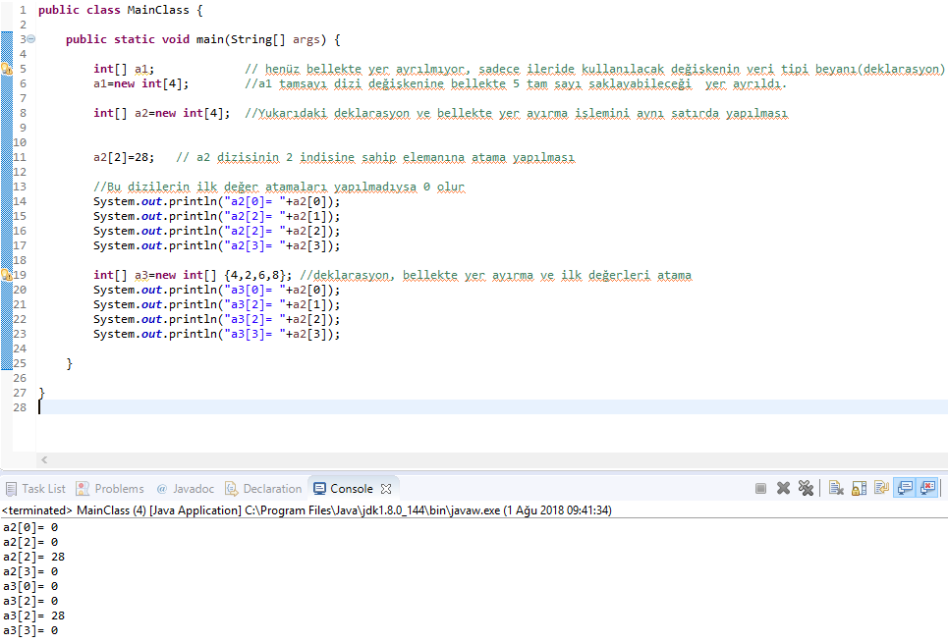
Diziler (Array) Hatırlatma

Slide 2
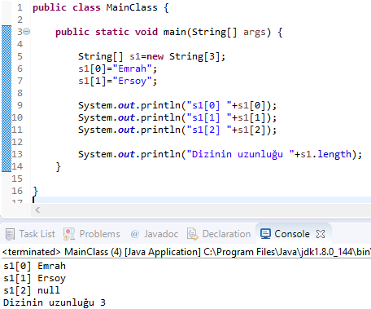
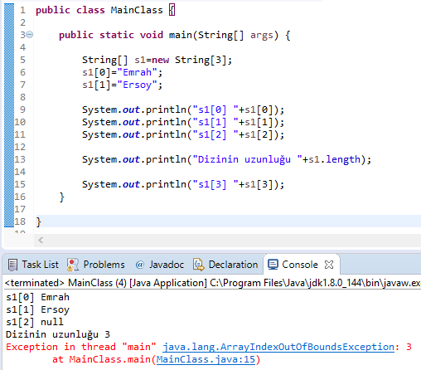
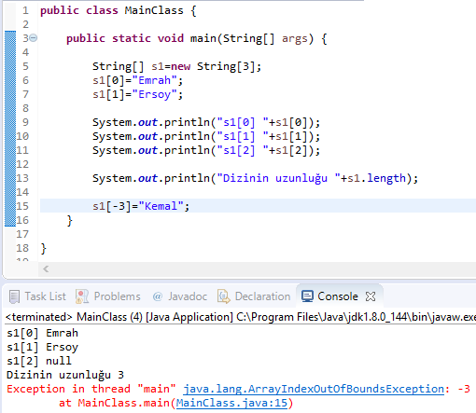
Diziler (Array) Hatırlatma
Dizilerde bellekte(storage) sabit yer ayrılmaktadır.
Dizinin uzunluğunu veren .length bir metot değil değerdir (dizi uzunluğu sabittir).
Dizinin uzunluğu sabit olduğu için maksimum indisin üzerinde veya negatif bir indis ile dizinin elemanına erişilmeye çalışıldığında
(yazdırılmak veya ataması yapılmak istendiğinde) hata verecektir.
Yandaki örneklerde görüldüğü gibi ArrayIndexOutOfBoundsException hatası kullanılan indisin sınırların dışında olduğunu belirtmektedir.

Slide 3
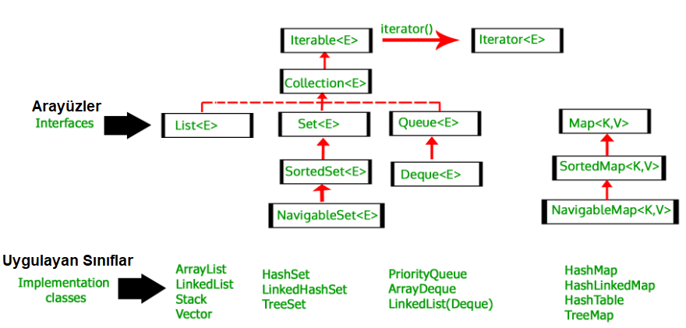
COLLECTIONS- ArrayList
ArrayList, Collections Framework’unun bir parçasıdır ve java.util paketinde bulunur. Java'da bize dinamik diziler sağlar. Standart dizilerden daha yavaş olabilse de, bu yapı, bir dizi üzerinde birçok manipülasyonun gerekli olduğu programlarda yardımcı olur.
ArrayList, AbstractList soyut sınıfından miras alır(alt sınıfıdır) ve List arayüzünü(interface) uygular.
ArrayList belirli bir boyutla başlatılabilir, ancak nesneler eklenirse koleksiyon(collection) büyür veya nesneler çıkarılırsa koleksiyon(collection) küçülür.
Özetle boyutu standart dizilerin aksine dinamiktir, boyutu artabilir veya azalabilir.

Slide 4
ArrayList
ArrayList, int, double, char vb. primitif(ilkel) türdeki veriler için kullanılamaz. Bu tür durumlarda sarmalayıcı sınıfları kullanılır. Java'daki her ilkel tür için, sarmalayıcı sınıfı olarak adlandırılan yerleşik bir nesne tipi vardır. Örneğin int için sarmalayıcı sınıfı Integer; double için Double sınıfı, char için Char sınıfı,boolean Boolean gibi.
Her bir sarmalayıcı sınıfı (wrapper class), özel değerler (tür için minimum ve maksimum değerler gibi) ve türler arasında dönüştürme için kullanılabilecek metotlar içerir.
Integer a=Integer.parseInt("17");
Double b=Double.parseDouble("3.14159");

Slide 5
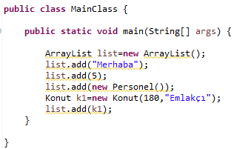
ArrayList
ArrayList farklı sınıflardan nesneler saklayabilir.
ArrayList bir sınıf olduğu için bu sınıfa ait metotları nesne üzerinde kullanabiliriz. Örneğin add() metodu ile ArrayList’e elemanlar ekleyebiliriz.
Burada dizi(array)lerden farklı olarak bellekte sabit yer ayırma yerine, saklanmak istenen veri uzunluğunda esneklik sağlar.
Dolayısıyla ArrayList add() metodu ile eleman eklemeye devam edebiliriz.
Yukarıdaki örnekte farklı sınıflara ait nesneler saklansa da, pratikte aynı sınıfa ait nesneleri bir ArrayList içinde
saklayıp, ArrayList elemanı üzerinden ait olduğu sınıfın metotlarını çağırmak isteriz. Bunu ArrayList’in Generic
sınıf olması bize bu özelliği sunar.

Slide 6
ArrayList-Generics
Generics Nedir?
Generics içerisinde tüm referans veri tiplerini tutan ayrıca hangi referans tipini tutacağına oluştururken karar verebileceğimiz ve üzerinde aynı işlemleri yapmamızı sağlayan bir yapıdır. ArrayList de bir Generic sınıftır.
Bir başka ifadeyle Generic'ler tasarlandığımız interface, class, metod yada parametrelerin (argümanların) belirli bir tip için değil bir şablon yapısına uyan her tip için çalışmasını sağlayan bir yapıdır.
Bu kavramı başka nesneye yönelik programlama dillerinde de karşımıza çıkar(C#).
Neden Kullanılır?
Java’da jeneriklerin getirdiği birinci avantaj, oluşabilecek tip uyumsuzluklarının derleme (compile) esnasında fark edilerek düzeltilebilmesini sağlamaktır.
İkinci avantajı, tip dönüşümüne (casting’e) gerek kalmamasıdır.
Üçüncü avantajı, aynı anda farklı tiplerle çalışabilen kod yazılmasını sağlayarak kod tekrarını engellemesidir.

Slide 7
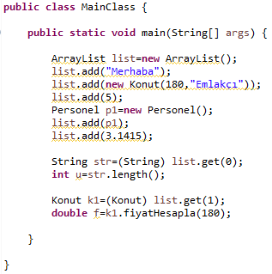
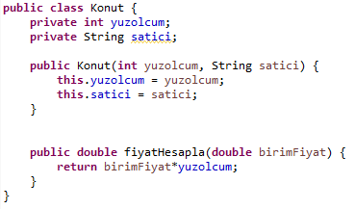
ArrayList-Generics
Aşağıdaki Generic olmadan dönüştürme (casting) ihtiyacina bir örnek verilmiştir. Burada ArrayList içindeki farklı türden nesnelere erişip, bu nesnelerin, ait oldukları sınıflara özgü metotlarını kullanmak istediğimizde derleme zamanı hatası (compile time error) verecektir.
Çünkü bu nesneler Object sınıfına ait nesne olarak değerlendirilmektedir ve bu süper sınıfta Konut sınıfına özgü fiyatHesapla() veya String sınıfına özgü length() metotları yoktur.
Ancak açık dönüşüm(casting) ile bu nesnelerin parantez içinde belirttiğimiz sınıfa(arayüze) ait olduğunun garantisini derleyiciye verirsek bu metotları çağırabiliriz. Eğer eriştiğimiz nesneler, açık dönüşüm(casting) ile belirttiğimiz sınıflara ait değilse, derlemeyi geçsek de çalışma zamanında(runtime) hatayla karşılacağız(runtime error).

Slide 8
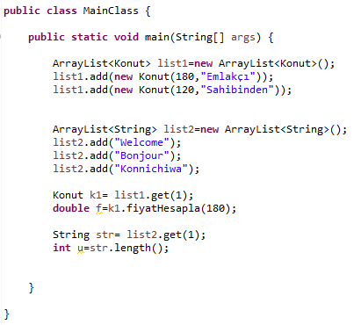
ArrayList-Generics
Generic yapısında <> arasında parametre olarak saklanacak veri tipi belirtilir.
Aşağıdaki örnekte bu kez iki farklı ArrayList tanımlıyoruz. Görüldüğü gibi ArrayList’in istediğimiz elemanına üzerinden <> arasında belirtilen sınıfa(arayüze) ait bir referans verebiliriz ve kendi sınıfına özgü metodunu çağırabiliriz.

Slide 9
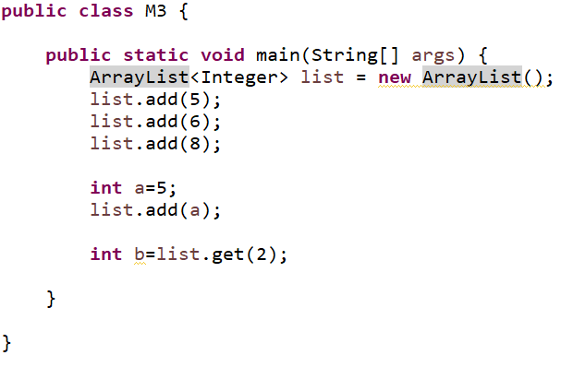
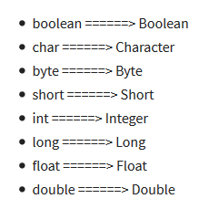
autoboxing-unboxing
Primitif bir değer eklerken bu Sarmalayıcı sınıftan nesneler biçiminde ekler. Tam tersi de mümkündür: örneğin Double tipinde elemanlar saklayan bir ArrayList’in elemanını alıp primitif double bir değişkene atayabiliriz. Bu dönüşümler
otomatik olarak olmaktadır ve autoboxing ve unboxing olarak bilinir.

Slide 10

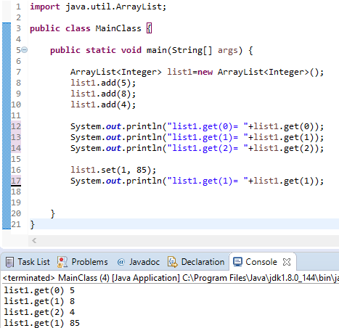
ArrayList Metotları
get() metodu
ArrayList’de bir çok farklı metot vardır. Elemanlara erişmek için dizi(array)lerden farklı olarak yine metot kullanırız. Bunun için get() metodunu kullanırız. Aşağıdaki tanımladığımız ArrayList’in elemanlarını yazdırmak için get() metodu kullanılmaktadır.
Özetle dizilerde bir elemana erişmek için dizi[indis] ifadesini kullanırken, ArrayList’lerde elemana erişmek için
liste.get(indis) (burada ArrayList değişkeninin adı liste olsun) biçiminde metot kullanılır.
set() metodu
ArrayList elemanlarını değiştirmek için set(indis, değer) biçiminde set metodunu kullanırız.
Yandaki örnekte 1 indisine sahip elemanı, set() metodunu kullanarak 85 değerini atadıktan sonra yeniden yazdırıyoruz.

Slide 11
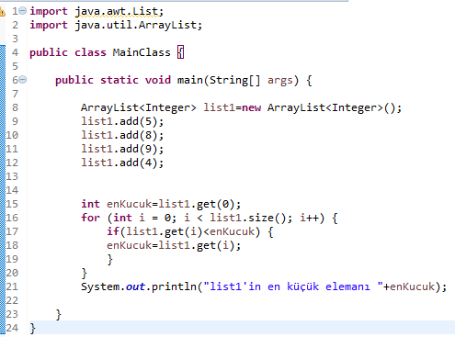
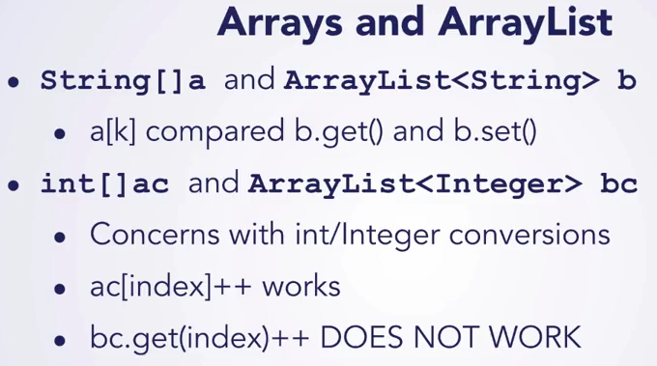
ArrayList Metotları
size() metodu
ArrayList’in içeriğini temizlemek için clear() metodunu kullanırız. removeAll metodu da kullanılabilir. Ancak ikisinin çalışma
yaklaşımı farklıdır ve clear daha hızlıdır.
remove() metodu
ArrayList’lerde listenin bir elemanını silmek için kullanılan metottur. Parametre olarak silinmek istenen elemanın indisi kullanılır.
clear() metodu ve removeAll() metodu
Dizilerde bir elemanın uzunluğunu bulmak için .length değerini kullanırken, ArrayList’lerde listenin boyutunu bulmak için
size() metodunu kullanırız.

Slide 12
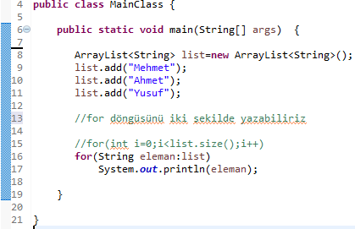
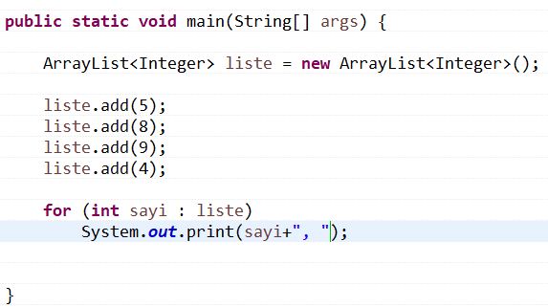

for each Kullanımı Hatırlatma

Slide 13
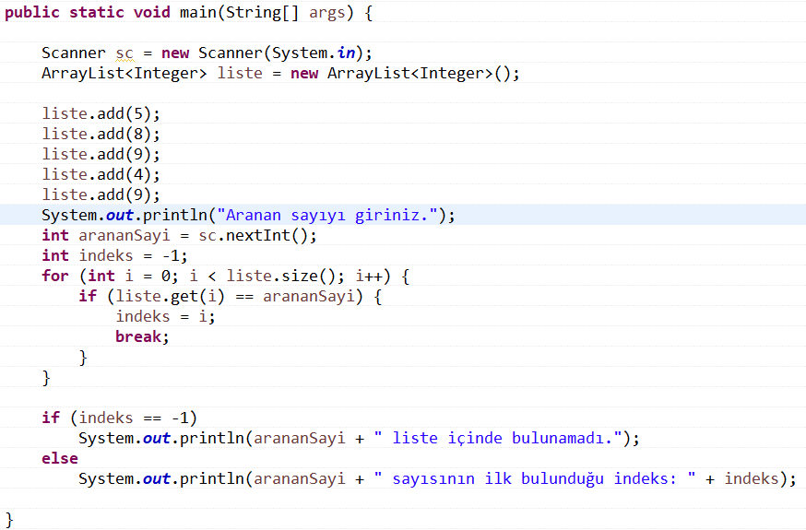
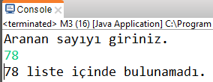
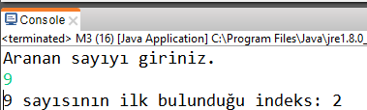
indexOf() metodu
Tam sayılar saklayan bir liste içindeki kullanıcının girdiği aranan bir sayının kaçıncı indekste olduğunu,
aksi takdirde «liste içinde bulunamadı» mesajını konsola yazdıran programı yazınız.

Slide 14
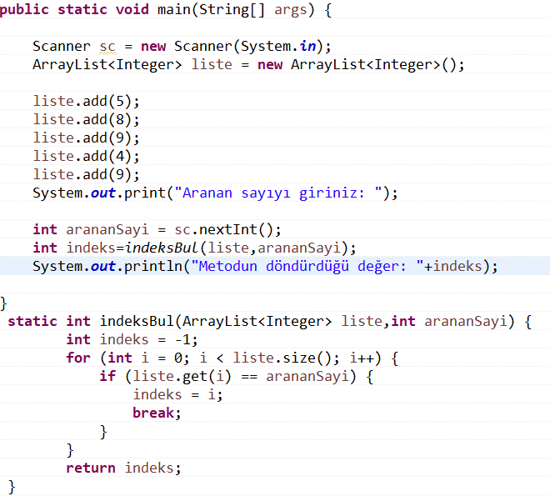
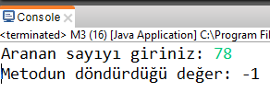

indexOf() metodu
Tam sayılar saklayan bir liste içindeki kullanıcının girdiği aranan bir sayının kaçıncı indekste olduğunu döndüren,
aksi takdirde -1 döndüren bir metot yazınız.

Slide 15
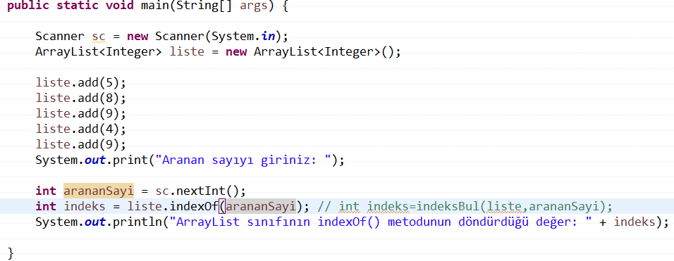
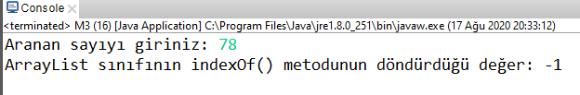

indexOf() metodu
Liste elemanları arasında arama yapar bulunursa ilk bulduğunun indeksini, bulamazsa -1 değeri döndürülür.

Slide 16
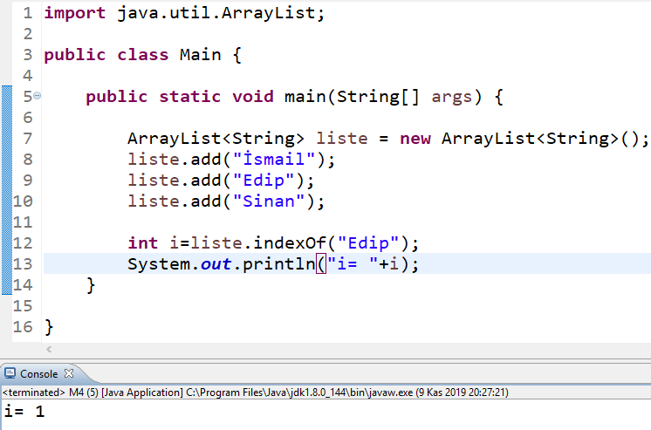
indexOf() metodu
Liste elemanları arasında arama yapar bulunursa ilk bulduğunun indeksini, bulamazsa -1 değeri döndürülür.

Slide 17
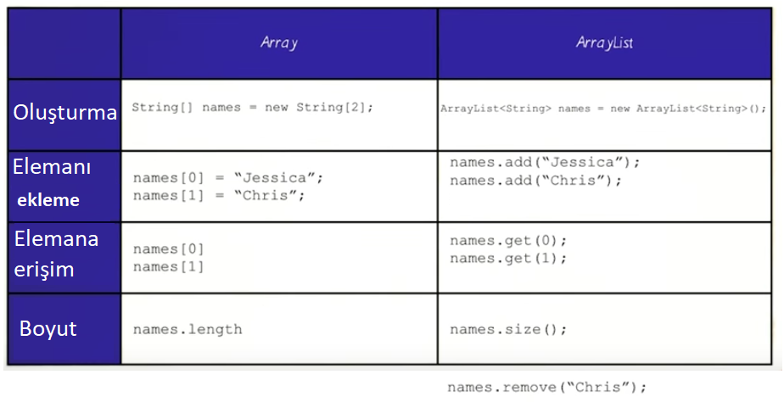
Array – ArrayList Özet
Eleman silme

Slide 18
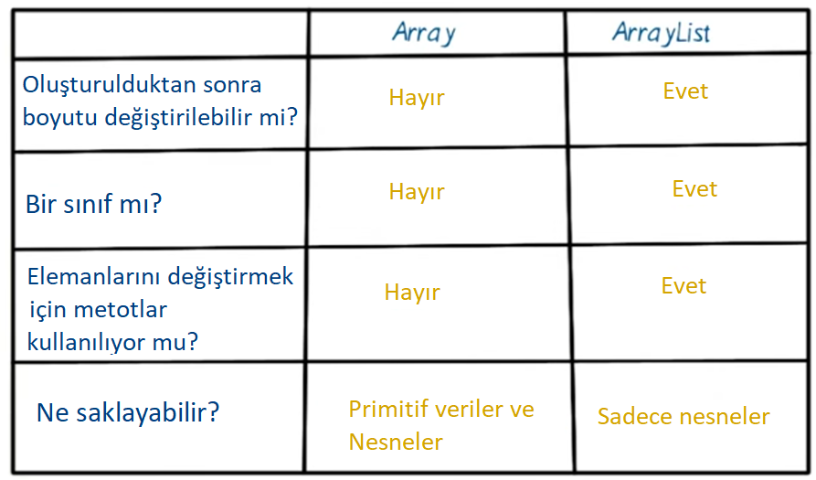
Array – ArrayList Özet

